Slide 1
CENTRE HOSPITALO-UNIVERSITAIRE DE CONSTANTINE
SERVICE D’IMMUNOLOGIE
LE LYMPHOCYTE T ET tcr
Dr SEBTI
2024-2025
Notes:
Ajrd on va aborder 3 cours
Comme vous le savez le S.I protége notre organisme par la mise en place de 2 strategies defensives :
i.innee c’est tous ce qui est macrophage,pnn, CD, tous ce qui systeme de complement , oui il fait partie de l’I,inee
Donc i,.adaptative ou specifique ya 2 reponses donc la reponse qui est humorale qui fait partie les LB et les ac et la reponse cellulaire qui fait partie les LT8 et pratiquement on dit les LT4 mais generalement fait partie aussi de l’immunite humorale ,ne sont pas vraiment sp a l’immunite cellulaire.
Les Lt8 oui sont sp a l’immunite cellulaire mais les Lt4 generalement on les retrouve dans les deux : humorale et celullaire

Slide 2
PLAN
Introduction
Ontogénie et sélection
Marqueurs phénotypiques du LT
Activation des LT
Le TCR et les marqueurs de surface du LT
Hétérogénéité fonctionnelle du LT

Slide 3
INTRODUCTION
Les cellules T sont des cellules lymphoïdes qui dérivent de la cellule souche hématopoïétique pluripotente(CFU).
Elles sont à développement thymo-dépendant .
Ce sont les cellules de l’immunité adaptative.
Elles sont hétérogènes Morphologiquement Phénotypiquement et Fonctionnellement =» Plusieurs sous populations
Notes:
Les cellules T et B sont des cellules mononuclees du sang peripheriques,d’origine lymphoides,donc vous savez que la cellules de la moelle multipotente va donner un precurseurs qui est myeloides qui va donner tous ce qui est GR,tous ce qui est plqauettes , polynucleaire c’est claire ????
et un precurseur qui est lymphoide qui va donner comme son nom l’indique : les lymphocytes
Les lymphocytes y’a 3 types : Les LT.LB et les NK (n’oublier pas ca ,on a tjrs l’mpression que les Nk n’ont font pas partie des lym mais sont le 3eme types des lymphocytes )
les LT qui nous interesse aujourd’hui , donc elle se devlp dans le thymus ( qui est un organe lymph primaire).on sait que les lymphocytes au niveau des OL ,il font leur maturation complete et vont vers les OLIIaire pour attendre un Ag qui rentre dans notre organisme)
elle compte plusieurs sous population intervenant dans diveres fonctions d’activation ,de regulation en tant que des effecteur cellulaire de la R.i
On va voir par la suite

Slide 4
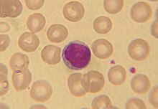
INTRODUCTION
Les LT reconnaissent l’Ag dans le cadre d’une présentation par les CPA et en association avec les molécules du CMH.
Notes:
Represente 20 a 30% des leucocytes du sang, 70 -85%
on les retrouves au niveau 4 sites principaux :OLP,OLS,surfaces muqeuses

Slide 5
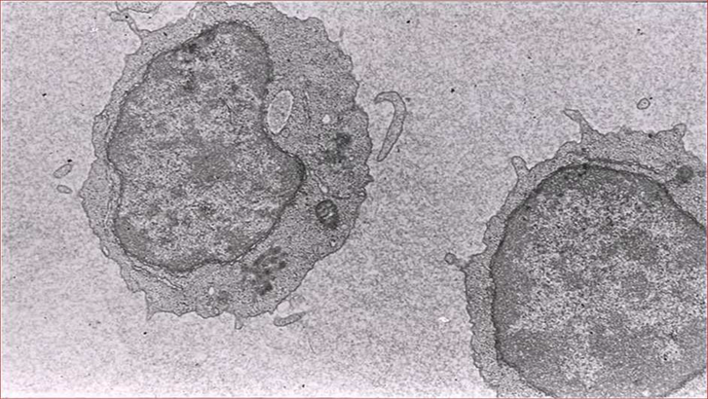
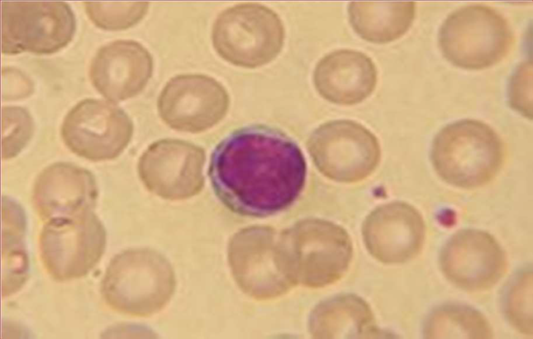


Caractéristiques morphologiques :
- En MO: cellules ovoïdes, nucléés, d’environ 7 μm de diamètre avec un rapport nucléo-cytoplasmique élevé
- Les lymphocytes T ne se distinguent pas morphologiquement des autres types lymphocytaires.
- Ils sont différentiés grâces à l’immuno phénotypage par la mise en évidence de marqueurs de surface spécifiques ( CD: Cluster Différenciation)
Notes:
On n’arrive pas a distiguer a c’est un Lb et ca c’est un Lt,comment les distinguees ??????
CD: ce sont des molecules qui se trouve a la surface membranaire ,par exp qaunt on reterouve une cellule qui a sur la memb un CD19 on sait qutomatiquement c’est un Lb pas un LT
Et l’immunophynotypage c’est une technique generalement immunologique qui consiste a mettre les cellules que se soit un Lt ou un LB en presence d’un AC specifique a la molecules membranaire qu’on veut detecter

Slide 6
ONTOGENIE ET SELECTION
Notes:
On attaque directement l’ontogenese des LT

Slide 7
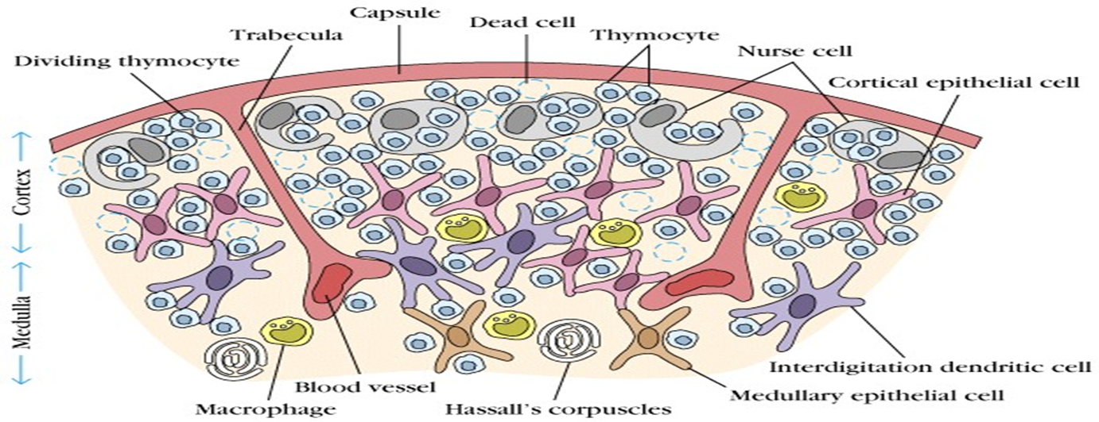
Organisation cellulaire du thymus
Notes:
Comme je l’ai déjà dit :Le développement des LT a lieu dans le thymus.
Je prefere de faire un rappel histologique de thymus :Le thymus est un organe lymphoïde primaire bilobé , Chaque lobe est organisé en lobules séparés l’un de l’autre par des trabécules de tissu conjonctif.
Le lobule thymique est constitue
D’une region corticale peuplée de:
Cellules épithéliales nourricières (qui ont aucun role dans la maturation ), thymocytes
Cellules épithéliales thymiques corticales « TEC corticales (HLA I et II),qui ont un role important dans la maturation et la differenciation , vous allez comprendre qd on va abordes les differnetes etapes de maturation
-La région corticale,contient la majorité des thymocytes (90 à 95%), relativement immatures, en prolifération intense.
Region medullaire c’est la region la plus profonde constitue d’un nombre bien determiner des lymphocyte
Cette région contient 5 à 10% des thymocytes, plus matures et ne prolifèrent plus, ce qui montrent un gradient de maturation allant du cortex vers la médula , les cellules épithéliales thymiques médullaires « TEC médullaires
- On trouve aussi les CPA : Les cellules dendritiques interdigitées et macrophages localisés essentiellement au niveau de la jonction cortico-médullairedullaire
Les CPA sont des cellules qui vont exprimer au mme temps HLA 1.2 a la surface cellulaire et meme avant je dis bien avant activation

Slide 8
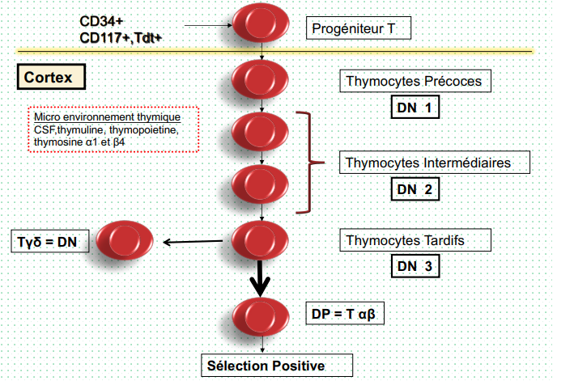
DIFFERENCIATION CENTRALE DES LT
Notes:
On va aborder mnt les etapes de la …
1.Le progeniteur lymphoide en provenance de la moelle ouseuses penetre dans le thymus par les capillaire de la joction corticaux medullaire ,puis migre jsk a la region sous capsulaire et commence ses etapes de diferenciation ,maturation dans le sens cortex-medullaire ,il prend le nom de prothymocyte puis thymocyte
Et passent alors par 3 principales phases de maturation:
Une phase de Thymocytes Doubles Négatifs (DN) : si je dis un DN en immunologie c’est-à-dire qui ‘il n’existe pas Des cellules très immatures qui n’expriment ni le CD4 ni le CD8 ni le CD3. Il faut savoir que le stade de DN est subdivisé en 4 étapes (DN1, DN2, DN3, DN4). Chaque étape est caractérisée par un événement décisif pour la vie d'un LT,
2. Une phase de Thymocytes Doubles Positifs (DP) ( CD4+/CD8+) CD3dim.
Une phase de Thymocytes Simples Positifs (SP) (CD4+/CD8- ou CD4-/CD8+) fortement le complexe CD3/TCR.
A la fin pour complete la maturation il faut que le Lym reste avec un seul de ces 2 molecule soit cd4 soit cd8

Slide 9
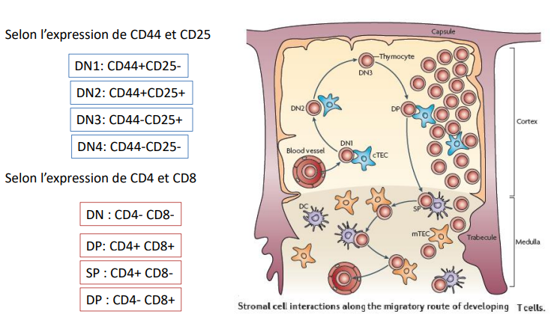
SP

Slide 10
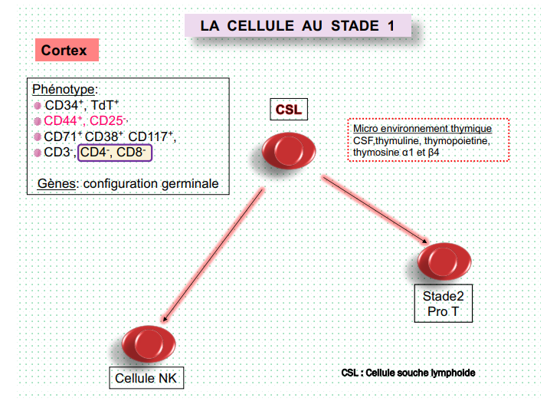
Notes:
Le progeniteur T qui penetre dans le thymus exprime encore les marqeurs de la CSM : notamment le tdt peu importe sans entrer dans le details TDT terminal deoxynucleotidyl transferase : role cle dans la diversite du RCp des LT (il augmente la diversite ,donc la capacite de SI a reconnaitre une grande varietes d’Ag
Le stadeDN1 :
C-a-d une cellule qui n’exprime ni CD4 ni CD8 a leur surface
Le prothymocyte CD34 continue a exprimer CD117 ET LE tdT (Signe de prliferation)
Pas de rearangement des genes

Slide 11
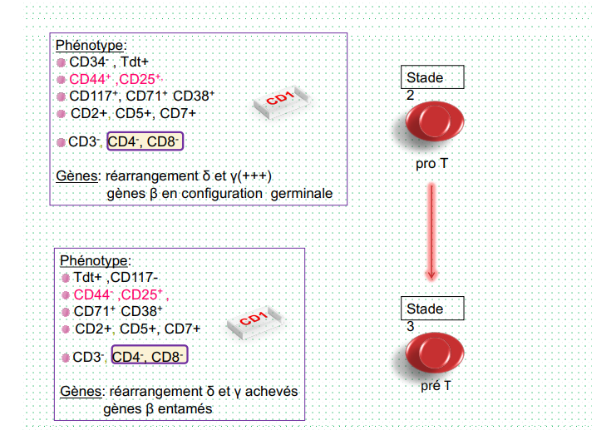
Notes:
Stade 2 Dans ce stade les premieres molecules de surface vont apparaitre ,on a CD2 ,CD5,CD7 et le CD1 qui le marqeur des thymocytes corticaux
et a ce stade ,le thymocyte N’exprime ni le CD4 ni le CD8
Cepandant les genes qui codent pour le TCR gamma delta font l’objet de rearangement
qsc sa veut dire Il vx dire comme il est congele jamais etre transcrit en ARNm puis traduit en proteine , il considerer comme un gene non fonctionnel
Stade 3
Les thymocytes possedent le meme phynotype que precedemment (rien ne change) et reste DN
Epression du pre TCR ( TCR beta associe a la chaine pre-t alpha)
B selection :
Si le pre TCR est fonctionnel : la cellule recoit un signal de survie
Si le pre TCR est non fonctionnel : la cellule subit l’apoptose.

Slide 12
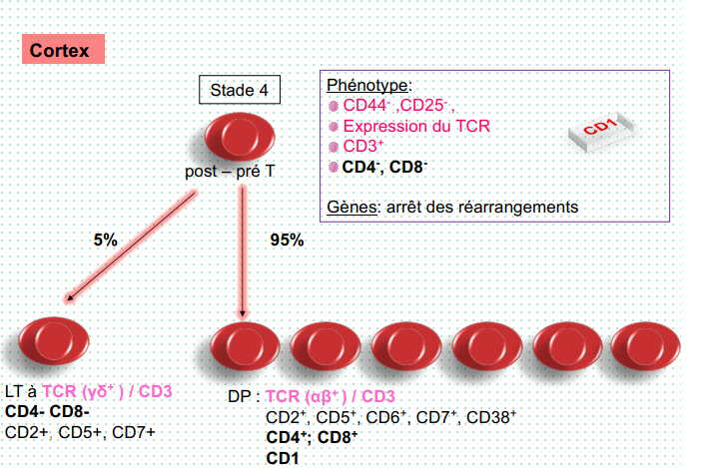
Notes:
Debut de rearrangement des chaines TCR alpha
Tous les rearrangements genetiques sont acheves
Ici le thymocyte va exprimer en plus un TCR accompagnie d;une petite molecule appeler CD3
Donc jsk present le LT exprime le CD2,5,7,TCR,CD3, LE TCR est constitue d’un heterodimere alpha beta dans 95% des cas et dans 5% des cas il s’agit d’un hetero gamma delta

Slide 13
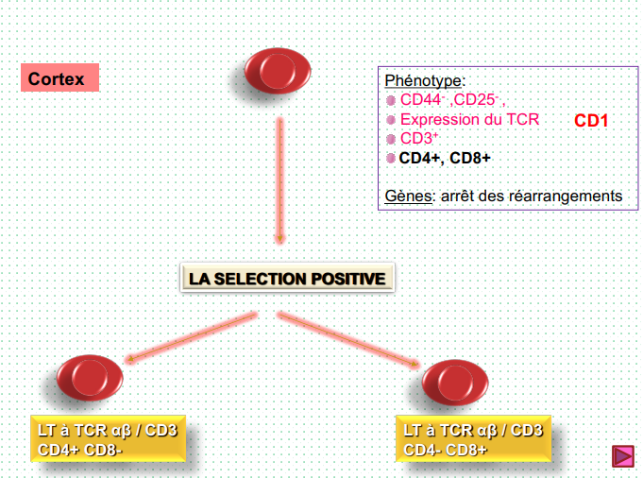
Notes:
Les thymocytes a TCR gamma delta quittent le thymus pour aller coloniser les muqeuses ,ou elles s’infiltrent entre cellules epithelial et constituent les lymphocytes intraepitheliales
Les Lymphocytes a TCR alpha beta expriment le CD4 et le CD8 et deviennent DP et poursuivent leurs maturation dans le thymus
Apres la sélection positif , ils deviendront lymphocytes T CD4 ou TCD8

Slide 14
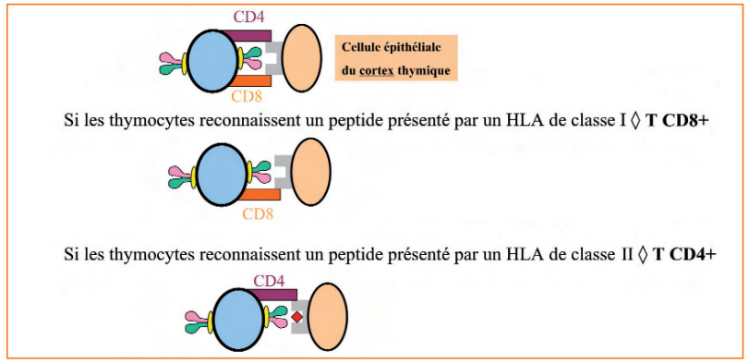
La sélection positive
Seuls les 10% de thymocytes (CD4+CD8+) (lymphocytes T thymiques) capables de reconnaître une molécule HLA auront le droit de survivre.
Selon le type de molécule HLA utilisé pour présenter l'antigène, ils deviendront lymphocytes T CD4 ou TCD8 .
L'objectif de cette étape de sélection est d'éduquer le LT à ne reconnaître les
antigènes que lorsqu'ils sont présentés par les molécules HLA du Soi ; c'est le phénomène de la restriction au CMH.
Notes:
Pdt la selection positif
Le but est d’enlever une seule molecules soit la Cd4 ou 8

Slide 15
Les thymocytes qui interagissent avec le CMH self avec forte ou faible affinité, meurent par apoptose ou délétion clonale.
Seuls vont survivre, les thymocytes ayant interagi convenablement avec le CMH self.
Les cellules sauvegardées seront simples positives pour le CD4 ou pour le CD8.
Elles poursuivent leurs maturation et passent dans la médullaire.

Slide 16
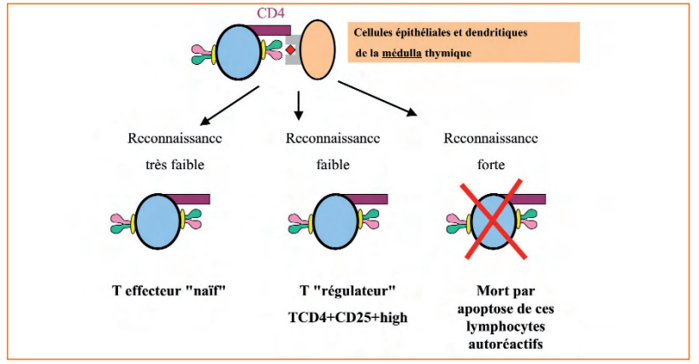
La sélection négative
Ce processus se déroule dans la jonction cortico-médullaire et engage les thymocytes SP
d'un côté et les cellules interdigitées, les macrophages et les cellules épithéliales thymiques médullaires (mTEC) d'un autre côté.
Il tend à éliminer tous les lymphocytes dont le TCR reconnaît avec une forte affinité ou ne reconnaît pas ou seulement très faiblement les peptides du Soi présenté par ces cellules.
La sélection négative a pour objectif, l'éducation d'un LT à reconnaître les antigènes de Soi et les préserver, autrement dit à tolérer le Soi.
Notes:
La sélection négative
L’affinité de l’interaction détermine le devenir de ces thymocytes.
selection positive : d'éduquer le LT à ne reconnaître les
antigènes que lorsqu'ils sont présentés par les molécules HLA du Soi

Slide 17
Les étapes de la sélection intra thymique permettent la génération du répertoire T .
Les lymphocytes matures sont ainsi éduqués a reconnaître le soi et a le tolérer.
Ils quittent le thymus pour aller se localiser au niveau des organes lymphoïdes secondaires (aires t dépendantes).
Ils y pénètrent par voie sanguine , et peuvent circuler d’un organe lymphoïde à un autre par voie lymphatique.
Ces LT, au repos, en attente d’une éventuelle rencontre avec l’ag (stimulation) sont dits LT naïfs.

Slide 18
Marqueurs phénotypiques du LT

Slide 19
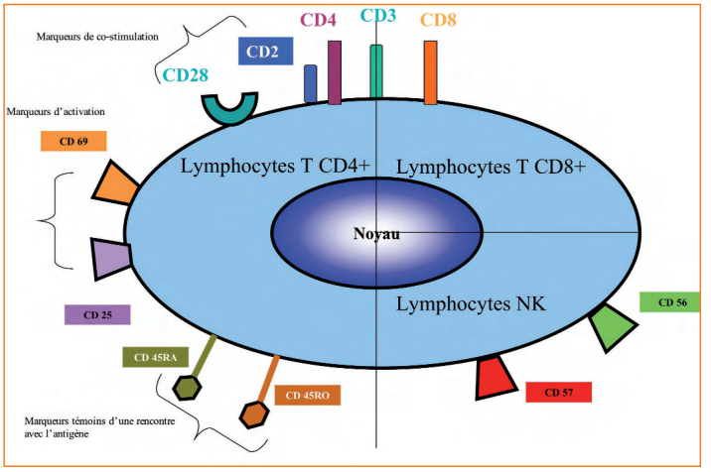
Notes:
Le LT naif,au repos va expriment un certains nombre de molecules : cd2.cd5,cd7,tcr,cd3 et molecules de costimulation

Slide 20
Activation des LT
COMMENT EST ACTIVÉ UN LYMPHOCYTE T DANS LES ORGANES LYMPHOIDES SECONDAIRES ?
Notes:
Les LT sont activés par l'interaction de l'antigène avec le récepteur des LT, les molécules de co-stimulation et les cytokines

Slide 21
LA RECONNAISSANCE DE L’ANTIGENE :
L’ANTIGENE QUI PENETRE DANS L’ORGANISME EST PRIS EN CHARGE PAR LES CELLULES PRESENTATRICES D’Ag (CPA) QUI L’INTERNALISENT, LE CLIVENT ET LE DEGRADENT PAR UN PROCESSUS INTRA CELLULAIRE APPELE APPRETEMENT OU PROCESSING AU BOUT DU QUEL DES PEPTIDES IMMUNOGENES (DERIVES DE L’Ag EN QUESTION) SONT SELECTIONNES, PUIS INCORPORES DANS LA NICHE DES MOLECULES DU CMH.
L’ENSEMBLE CMH-PEPTIDE SERA EXPRIME A LA SURFACE DE LA CPA POUR ETRE PRESENTE AUX LYMPHOCYTES T

Slide 22
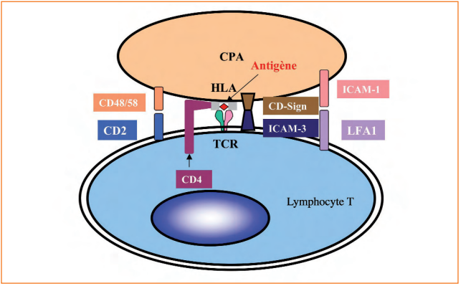
Les antigènes sont présentés aux lymphocytes T par des cellules présentatrices de l'antigène (CPA).
• Les CPA expriment a leur surface des molécules HLA de classe I et II qui lient les peptides antigéniques.
• La reconnaissance de l’antigène par les cellules T CD8+ est restreinte aux molécules HLA-I, tandis que les lymphocytes TCD4+ sont activés par les peptides couplés aux molécules HLA-II.
• La co-localisation entre le TCR, le HLA, les molécules d’adhésion et les molécules de co-stimulation forment une zone de contact étroite entre les cellules appelée la synapse immunologique.

Slide 23
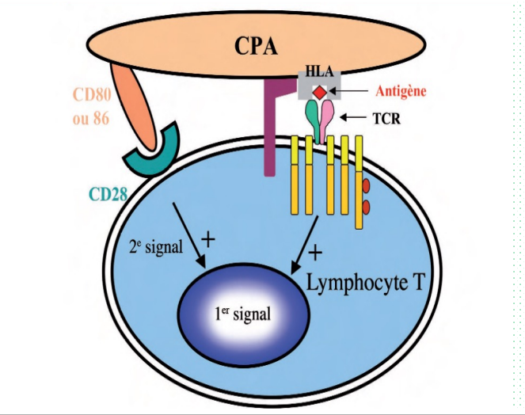
LE 1er SIGNAL D’ACTIVATION
UNE LIAISON ENTRE LE TCR / CD3 ET LE CMH-PP D’UNE PART ET ENTRE LE CD4 / CD8 ET LE CMH II / CMH I D’AUTRE PART. S’ETABLIT CE QUI CONSTITUE le 1er signal d’activation
CD4 ou CD8
Notes:
L’interaction LT-CPA implique

Slide 24
LE 2eme SIGNAL D’ACTIVATION
Signal de Co-stimulation :
CD28 – CD80
CD28 – CD86
CD2 – CD58
LFA1 –ICAM1
CD4 ou CD8
Notes:
Pour que l’activation soit comlete ,il faut un signal co-stimulateur
Sans ce signal les LT devient anergique
L’interaction des molecules de costimulation …
L’ensemble de ces interaction dont le chef de fil est la liasion CD28-CD80,CD28-CD86 constituent le 2eme signal d’activation

Slide 25
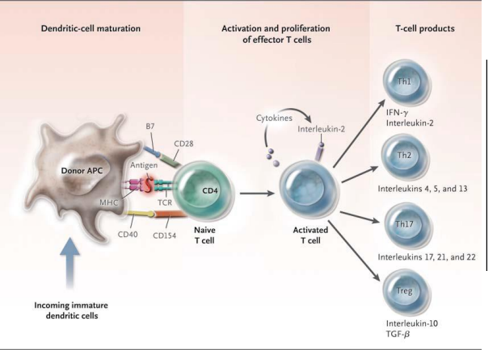
LE 3eme SIGNAL D’ACTIVATION
Enfin, les cytokines produites par d'autres cellules immunitaires peuvent également jouer un rôle dans l'activation des LT.
Les cytokines jouent un rôle crucial dans l'activation des lymphocytes T (LT). Elles agissent comme des messagers chimiques qui modulent la réponse immunitaire en influençant la prolifération, la différenciation et la fonction des LT.
Les cytokines peuvent favoriser ou inhiber l'activation des LT en fonction du type de cytokine et du contexte immunologique.
Notes:
La CPA libere des cytokines exp IL2,IL12 qui orientent la differencition du LT
LTCD4 peut devenir th1,2,17ou treg
LTCD8 devient une cellule tueuse efficace.

Slide 26
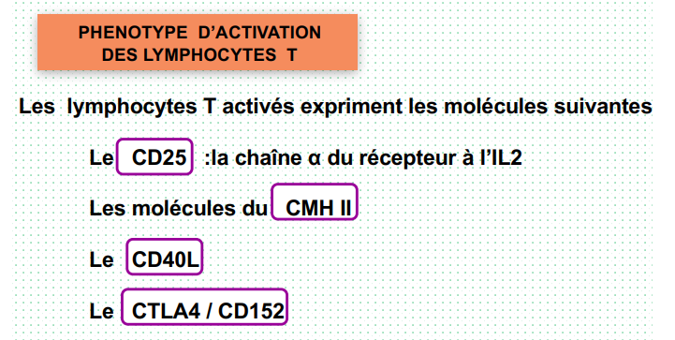
Notes:
CTLA4 : molecules cle de regulation immunitaire,elle va inhbier l’activation des LT

Slide 27
Le TCR et les marqueurs de surface du LT

Slide 28
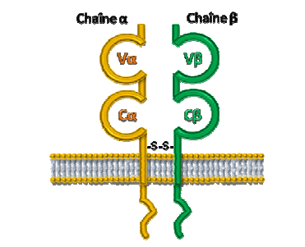
TCR:T cell receptor
C’est un Hétérodimère composé :
- d’une chaîne alpha et d’une chaîne bêta (TCRαβ)
- ou d’une chaîne gamma et d’une chaîne delta (TCRγδ).
La chaine α et la chaine β sont réunies par un pont disulfure et comporte chacune trois régions :
Une région extracellulaire avec :
• Un domaine variable (Vα ou Vβ) ; le plus externe représentant des points de contact avec les complexes CMH-peptide.
• Un domaine constant (Cα ou Cβ) ; identique d’un lymphocyte T à l’autre pour une chaîne donnée.
Une région transmembranaire ; hydrophobe, d’une vingtaine d’acides aminés.
Une courte région intra-cytoplasmique ; d’environ 5 acides aminés.
Les deux chaînes de l’hétérodimère αβ participent à la formation du site de reconnaissance du complexe CMH-peptide.

Slide 29
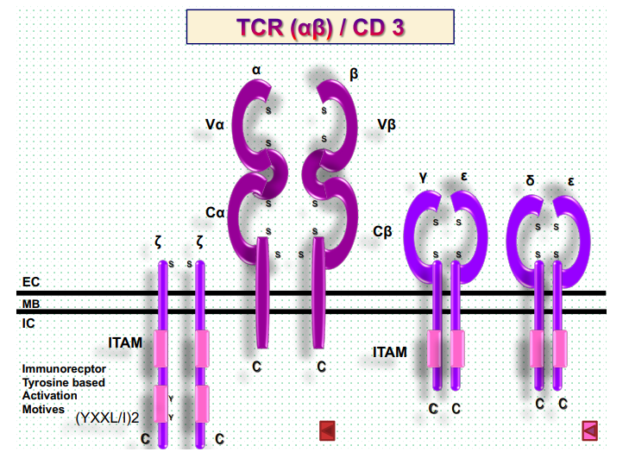
Le TCR qu’il soit αβ ou γδ reconnaît le complexe CMH-peptide mais il est incapable de délivrer des signaux aux lymphocytes T.
Le TCR est donc toujours exprimé en association avec le complexe moléculaire CD3 présent sur tous les lymphocytes T
Notes:
Le complexe moléculaire CD3 est composé de 4 chaînes polypeptidiques invariantes gamma (CD3γ), delta (CD3δ), epsilon (CD3ε) et zêta (CD3ζ) qui s’associent pour former trois dimères :
- un hétérodimère γε, un hétérodimère δε et un homodimère ζζ

Slide 30
CD3
Le complexe moléculaire CD3 est composé de 4 chaînes polypeptidiques invariantes gamma (CD3γ), delta (CD3δ), epsilon (CD3ε) et zêta (CD3ζ) qui s’associent pour former trois dimères :
- un hétérodimère γε, un hétérodimère δε et un homodimère ζζ
Les chaînes polypeptidiques qui forment le complexe moléculaire CD3 sont formées de trois régions : une région extracellulaire, une région transmembranaire et une région intracytoplasmique avec des motifs ITAM capables d'activer des tyrosines kinases suite à la
reconnaissance par le TCR du complexe CMH-Peptide.
L’activation des tyrosines kinases déclenche une cascade de signaux intracellulaires impliqués dans la réponse T.

Slide 31
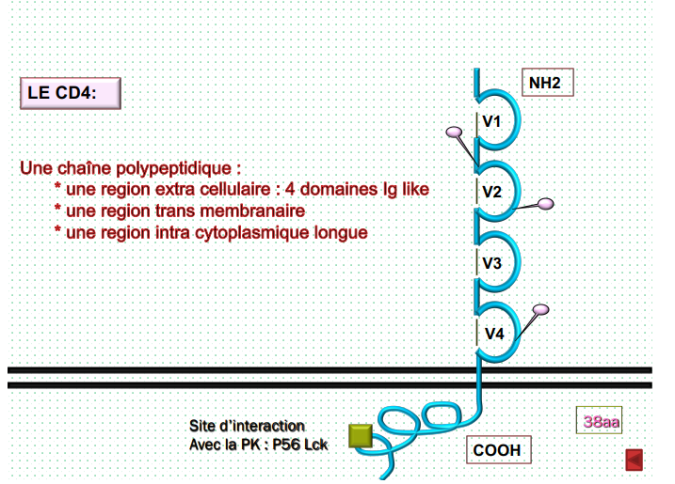

Slide 32
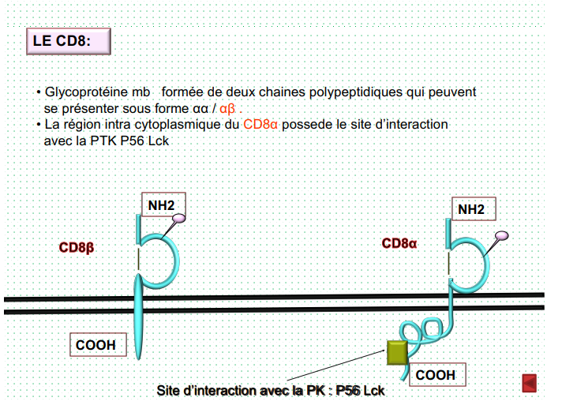

Slide 33
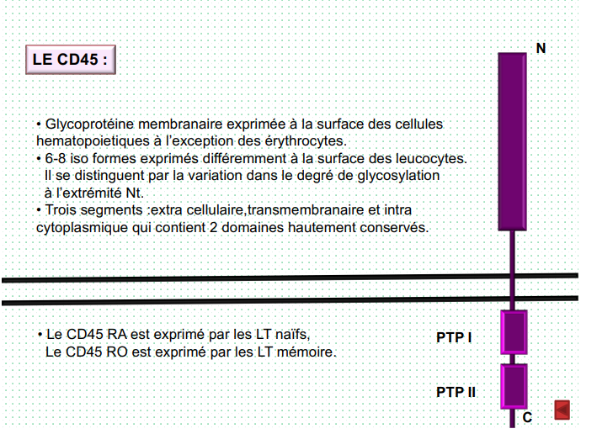

Slide 34
Hétérogénéité fonctionnelle du LT

Slide 35
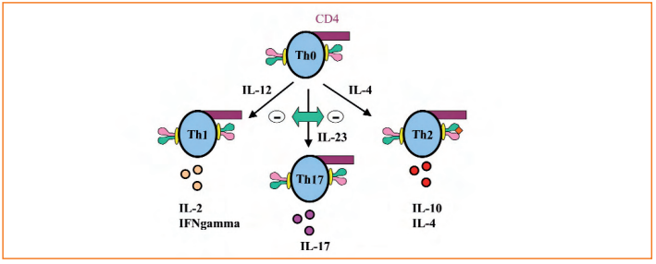
Lymphocytes T CD4 + ( HELPER) :
Les lymphocytes T CD4+ lorsqu’ils sont activés par un antigène se différencient soit en lymphocytes TH1 qui sécrètent les cytokines IL-2 et IFN gamma soit en lymphocytes TH2 qui sécrètent les cytokines IL-10 et IL-4.
Les lymphocytes TH1 ont un effet contrôle négatif sur le développement des lymphocytes TH2 et réciproquement. Les LT CD4+ peuvent aussi être activés, sous l'effet de l'IL-23, en LTH17 sécréteur d'interleukine 17
Infection extracellulaire
Antiparasite extracellulaire
Immunité des infection intracellulaire Infections virales
Recrutement des PN dans la réaction inflmmatoire
Immunité bactérienne extracellulaires
Antifongique
Notes:
Tous ce qui helper c’est un LT4
Le TH0 cad Lt4 qui est active par un Ag , il va se differencier en TH1 et TH2 selon la nature d’Ag :si c’etait un Ag a dvlp intacelluaire donc on aura besion de l;immunite qui est cellulaire ,tous ce qui est en rapport avec l’immunite cellulaire c1 TH1
TH1 ET TH2 ce sont 2 entite totalement differente
Vs etes censer de connaitre les cytk secreter par chaque type ………..purement hfada

Slide 36
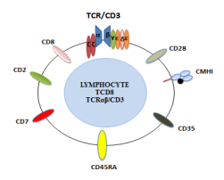
Lymphocytes T CD8+ cytotoxiques :
Exprimant CD8
Restreints aux antigènes HLA I.
Après son activation, il devient une cellule cytotoxique (LT Cytotoxique) capable d'entrainer la mort par apoptose de la cellule cible.
La cytotoxicité du CTL peut être exercée par :
- Contact cellulaire : engagement de récepteurs de mort (à la surface des cellules cibles) tels que les récepteurs Fas, TNFR avec leurs ligands exprimés par le CTL.
- Sécrétion des molécules : solubles inductrices d'apoptose telles que le système perforines/granzymes.

Slide 37
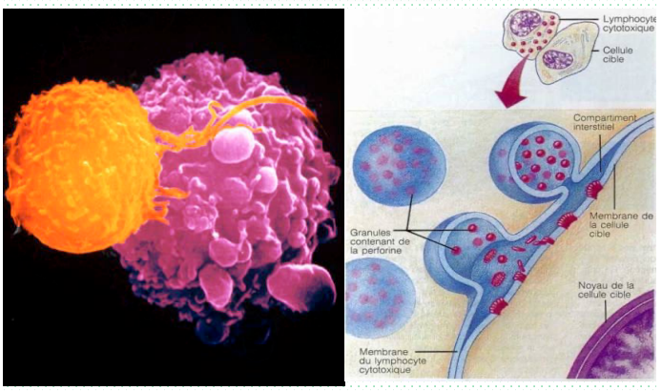
Les lymphocytes T CD8+ représentent la quasi-totalité de l’activité lymphocytaire T cytotoxique ; elles jouent un rôle central dans la défense anti-infectieuse et anti-tumorale.

Slide 38
LT régulateurs
Expression constitutive de CD25 +, CTLA4 +
Expression du Foxp3
Exercent leurs actions par Contact cellulaire ou par La sécrétion de IL 10, TGFβ
Ces lymphocytes T ont la particularité de freiner la réponse immune après avoir reconnu par leurs TCR divers auto-antigènes lors de leur migration dans les ganglions et les tissus périphériques.

